Slide 1
RENAL KİTLELERDE BİYOPSİ
Dr. Berrak Gümüşkaya Öcal
YBU Tıp Fakültesi, Patoloji ABD

Slide 2
1981`de DSÖ sınıflamasında 9 antite
2004 sınıflaması 50 tip fark edilmiş
2012 yılında `International Society of Urological Pathology` (ISUP) – Vancouver sınıflaması
Notes:
Son 30 yilda bobrek tumorlerinin patolojisi cok gelisti

Slide 5
Urotelyal karsinom

Slide 6
Hücrelerin morfolojisi
Lezyonun
Paterni
Şeffaf
Eozinofilik
İğsi
Kromofob
Karışık
Papiller
Papiller dışı

Slide 7
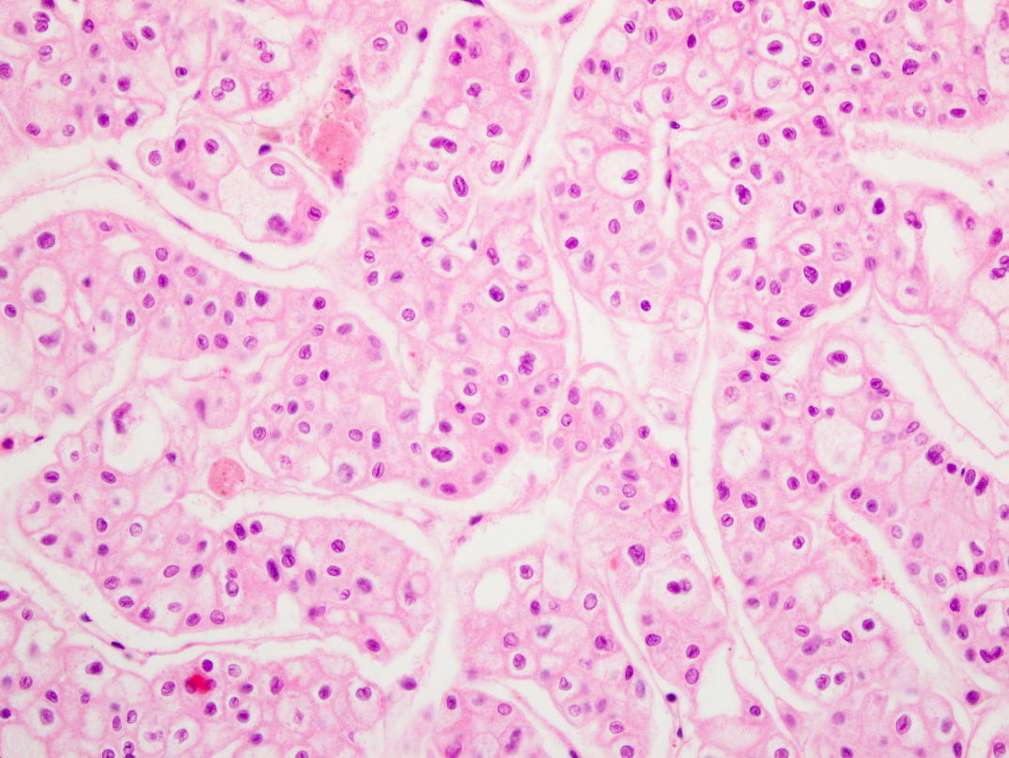

Slide 8
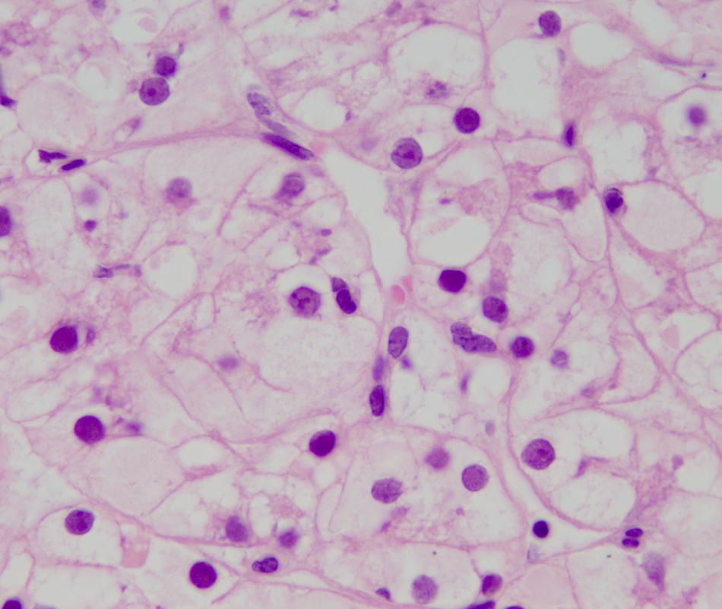
Şeffaf Hücrelerde Ayırıcı Tanı
Normal adrenal kortikal doku
Adrenal kortikal neoplazi
Şeffaf hücreli RCC

Slide 9
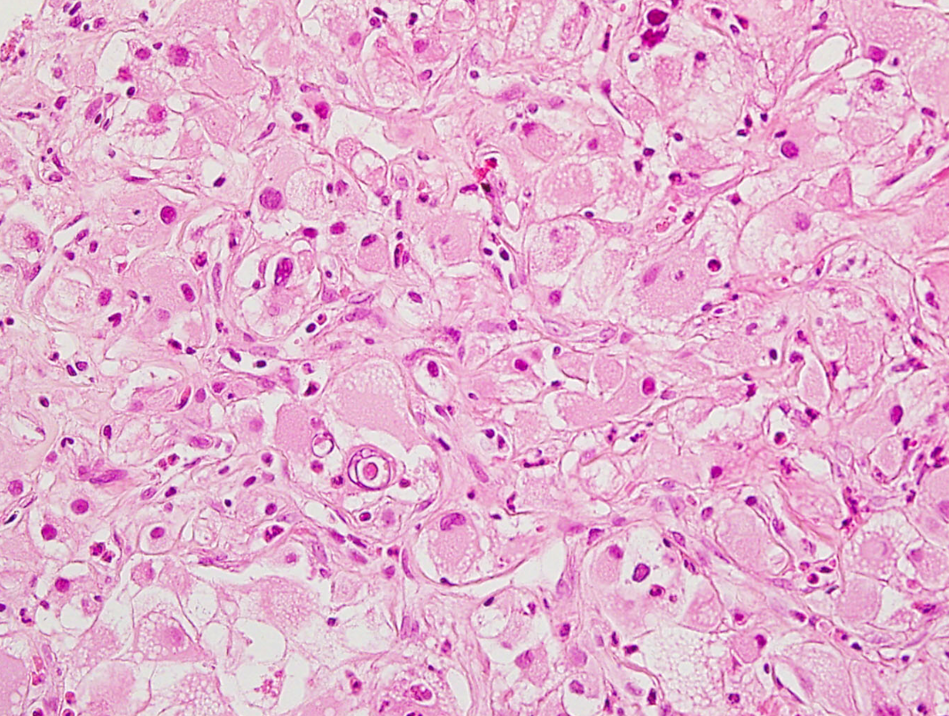
Eozinofilik-Onkositik Hücreler
Onkositom
Kromofob RCC
Şeffaf hücreli RCC (eozinofilik hücre morfolojisi baskın)
Papiller RCC
Hibrid tümör
Tübülokistik karsinom
Folliküler tiroid-benzeri RCC
Rabdoid RCC
Herediter leiomyomatosis-ilişkili RCC
Kazanılmış kistik hastalık-ilişkili RCC
Mikroftalmi transkripsiyon faktör translokasyon RCC
Epiteloid anjiyomyolipom
Sınıflanamayan RCC

Slide 10
Sınıflanamayan RCC
Yapısal, sitolojik ve/veya immunprofili ile tiplendirmeye gidilemeyen eozinofilik epitelyal neoplazi olguları derecelendirilerek `Klasifiye edilemeyen eozinofilik RCC` olarak sınıflanmalı

Slide 11
Papiller eozinofilik neoplazilerde, sporadik tip 2 Papiller RCC`u mikroftalmi transkripsiyon faktör translokasyon ve herediter leiomyomatozis-ilişkili RCC ile ayırmak önemli
Histolojik ve sitolojik özelliklerle birlikte TFE3 (Xp11.2) ve TFEB [t(6;11)] saptanmasına yönelik IHK ve FISH

Slide 12
Düşük dereceli papiller olmayan eozinofilik neoplazilerde onkositom ile düşük dereceli RCC ayrımı daha çok histomorfolojiktir
Yüksek dereceli papiller olmayan lezyonlarda, IHK`nın yeri daha çoktur: CK7, CA9, CD10, racemase, HMB45 ve Melan-A

Slide 13
İHK Kesin Çözüm mü?
 | POZİTİF | NEGATİF
Şeffaf hücreli RCC | PAX8, Vimentin, CD10, RCC, CA9 | CK7, CK20
Papiller RCC | PAX8, Vimentin, CD10, RCC, CK7, AMACR | RCC
Kromofob RCC | PAX8, CK7, EpCam | Vimentin, CD10
Onkositom | PAX8, CD117 | Vimentin, CD10, CK7, EpCam
Toplayıcı kanal karsinomu | AE1/AE3, HMWK, UlexEur, PAX8, GATA3 | p63, CD10
AML | HMB45, MelanA, MiTF, Desmin, ER, PR

Slide 14
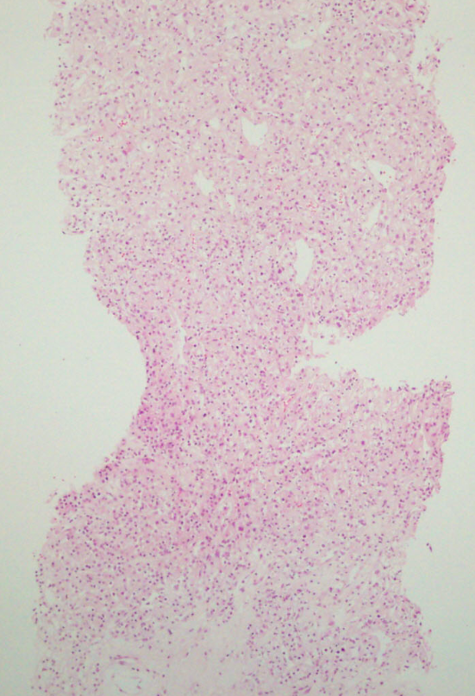

Slide 15
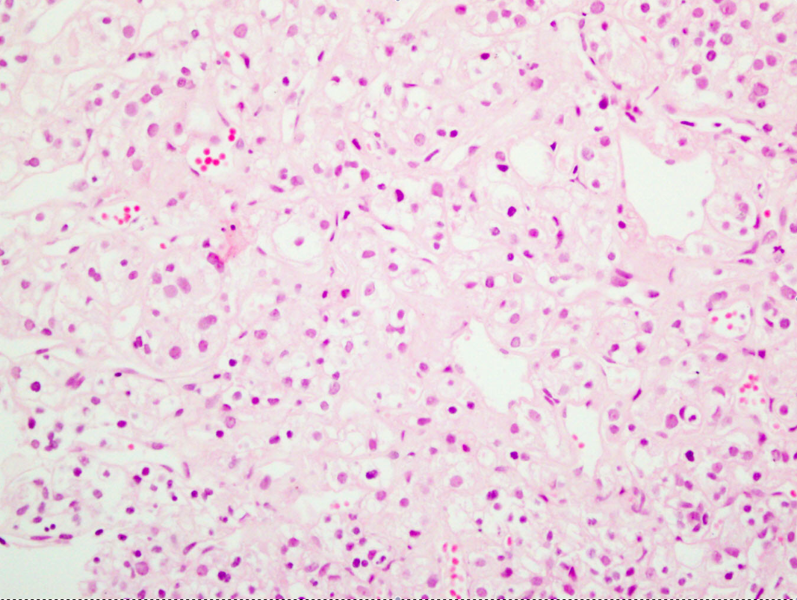

Slide 16
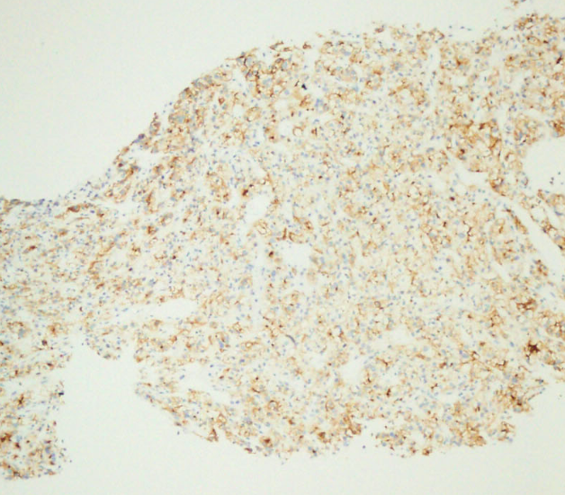
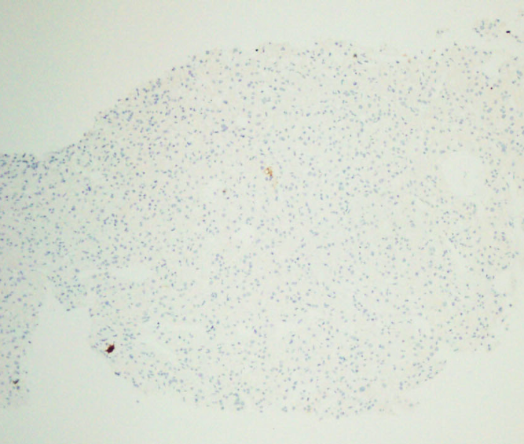
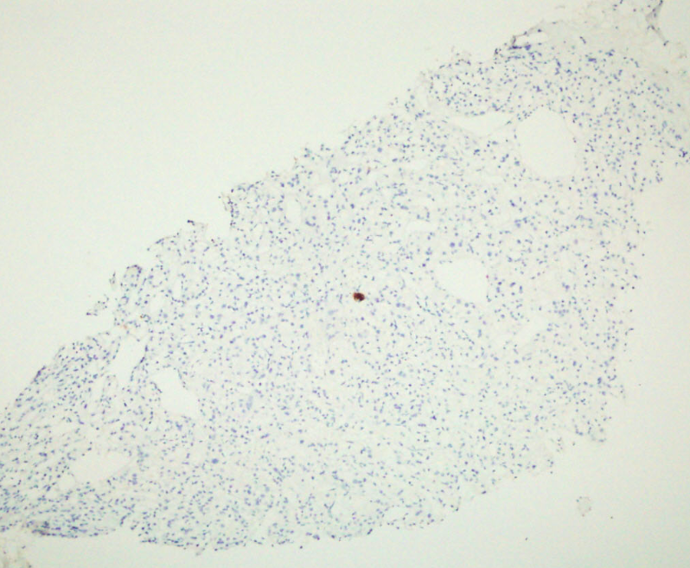
CD10
Vimentin
CK 7
HMB 45

Slide 17
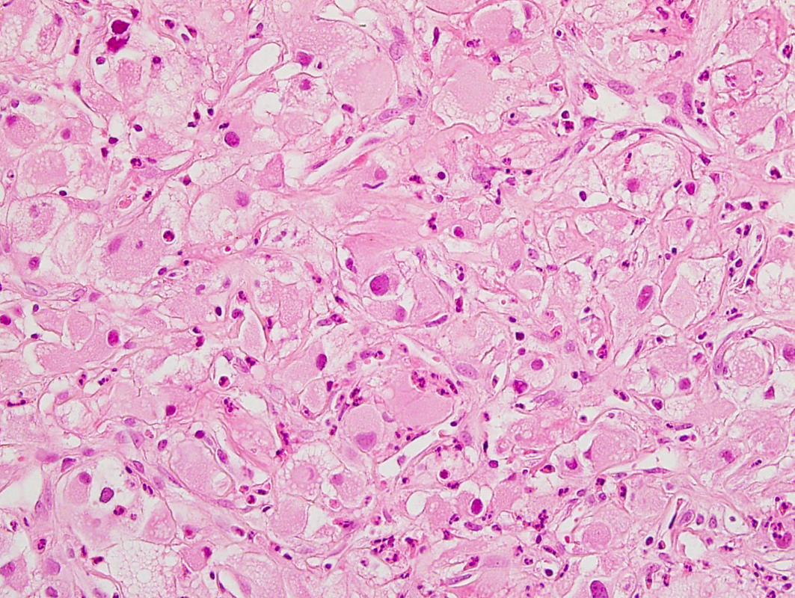
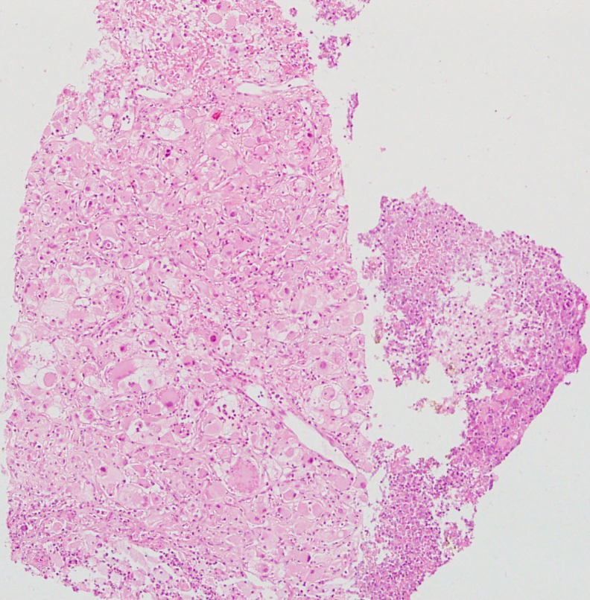

Slide 18
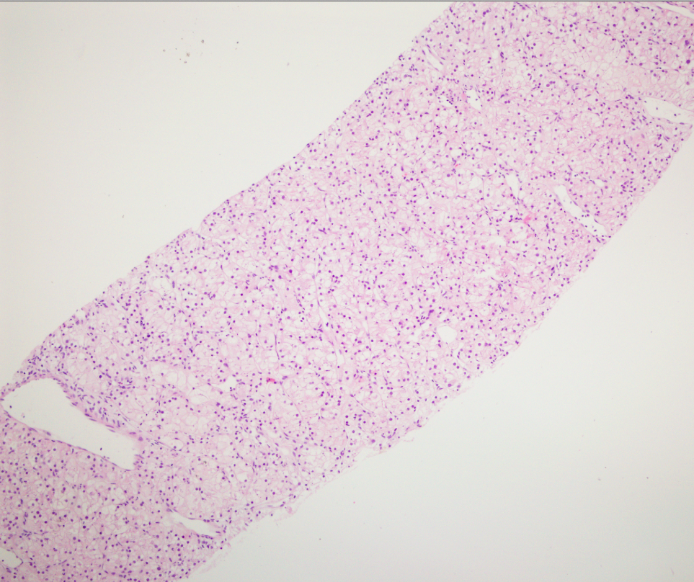

Slide 19
Morfoloji tanıda öncelik taşır, IHK çok yardımcı ancak bazen kafa karıştırıcı
Biyopsi büyük ancak içerdiği tümör küçük olabilir
Klinikopatolojik korelasyon avantaj
Multikadran biyopsi heterojen kitlelerde yararlı olabilir

